Slide 1
2020.03.19
Eun-Tae Jang
세종대학교 시스템보안연구실
2020.03.19

Slide 2
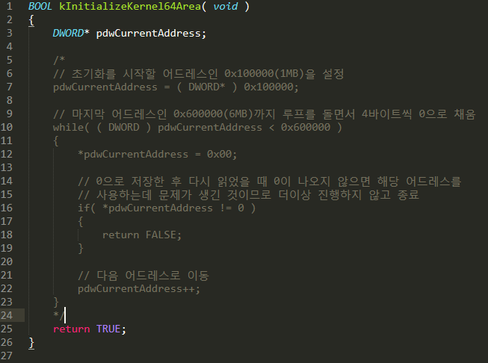
01Kernel/Source/Main.c
IA-32e 모드 커널이 위치할 영역을 0으로 초기화

Slide 3
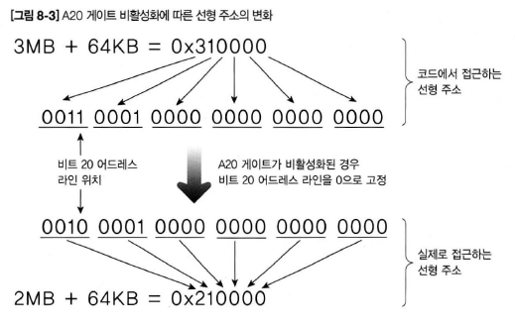
A20 게이트의 의미와 용도
1. A20 게이트가 비활성화 된 상태에서는 어드레스 라인의 20번째 비트가 항상 0으로 설정
2. 따라서 홀수 MB에는 접근할 수 없음
3. 최초 부팅 된 이후의 상태는 A20 게이트가 비활성화 된 상태 --> 1~4MB 주소를 초기화하면, 홀수 MB영역을 제외한
0~1MB와 2MB~3MB영역을 초기화

